Slide 1
Product

Slide 2
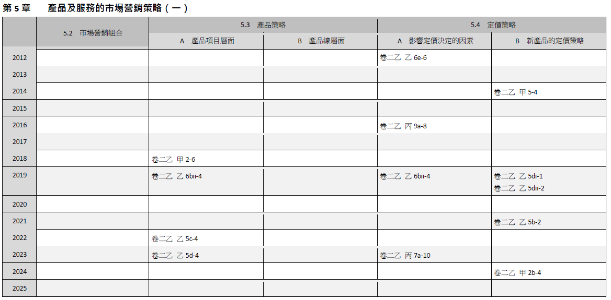

Slide 3
5.3產品策略 – 18.2(6)

Slide 4
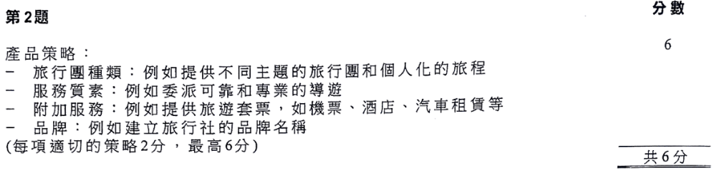
5.3產品策略 – 18.2(6)

Slide 5
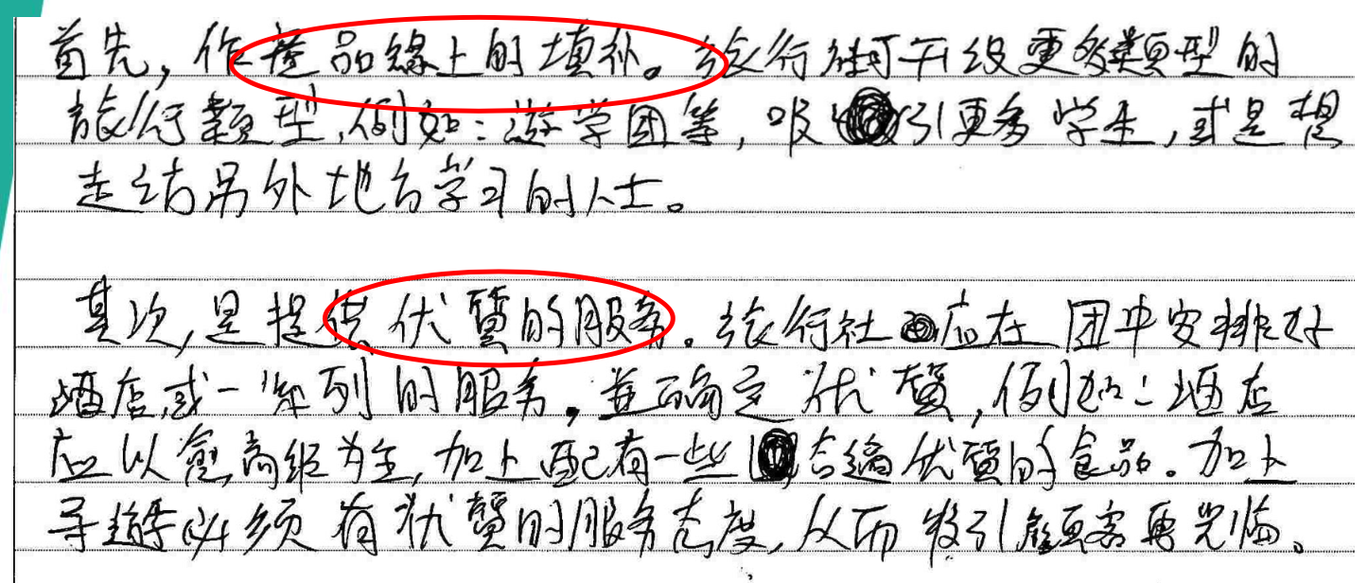
5.3產品策略 – 18.2(6)
正確說明及解釋

Slide 6
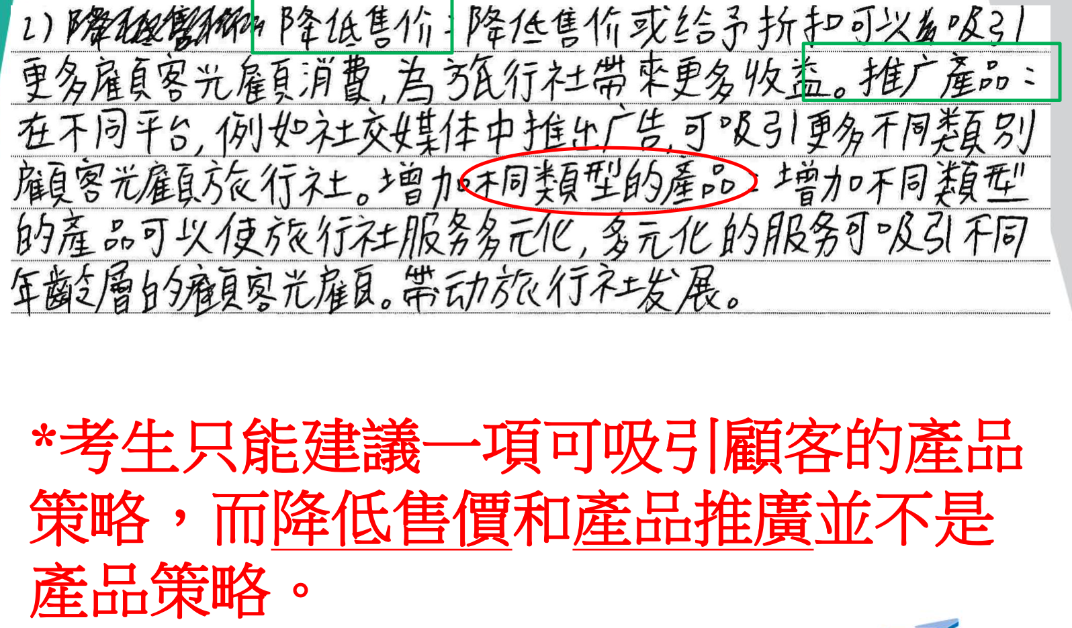
5.3產品策略 – 18.2(6) – 錯誤示範

Slide 7
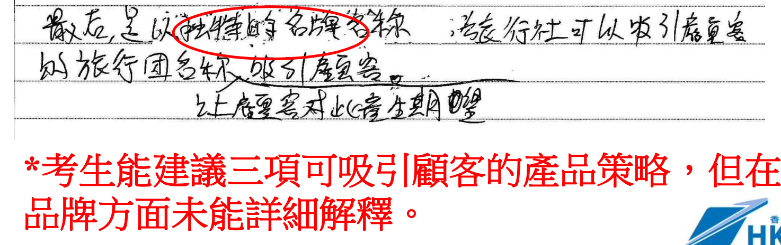
5.3產品策略 – 18.2(6) – 錯誤示範

Slide 9
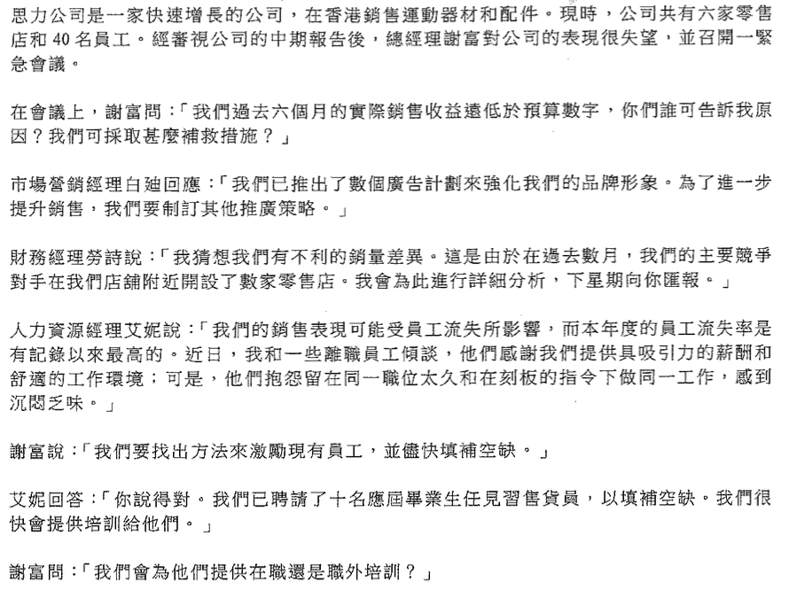
5.3產品策略 – 19.6bii(4)

Slide 10
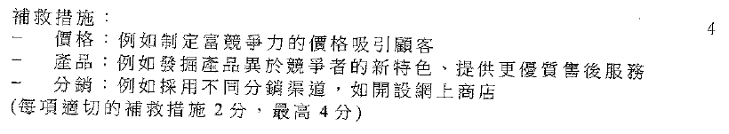
5.3產品策略 – 19.6bii(4)

Slide 11
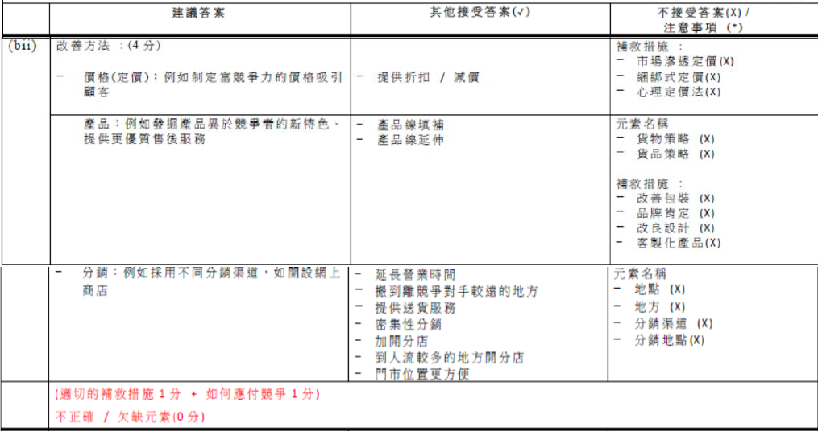
5.4定價策略 – 19.6bii(4)

Slide 12
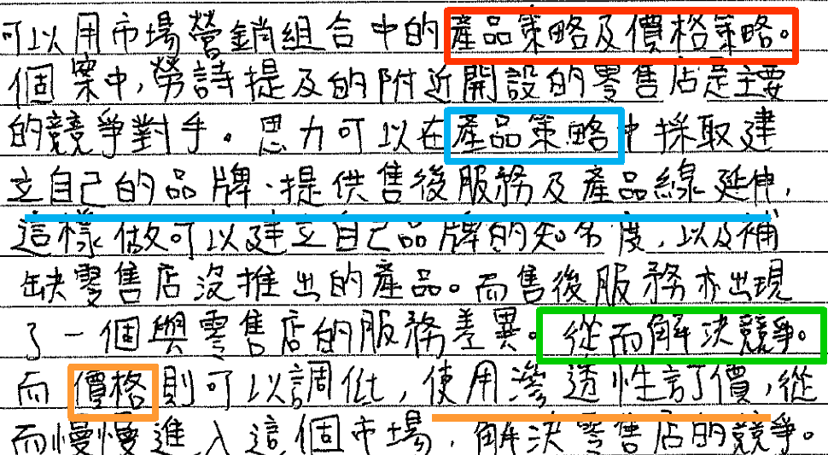
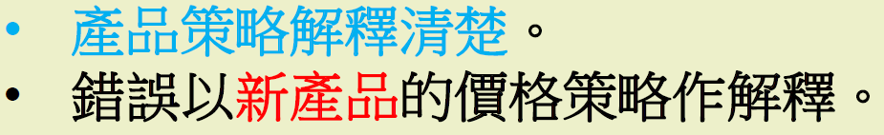
5.3產品策略 – 19.6bii(4)

Slide 13
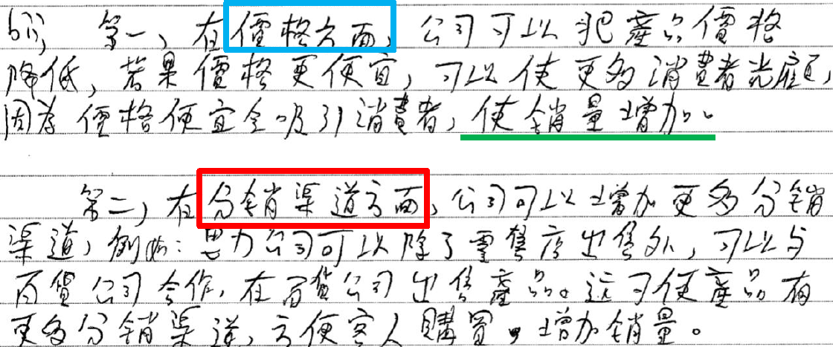
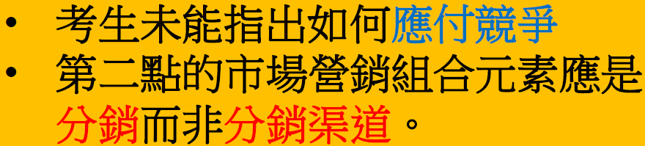
5.3產品策略 – 19.6bii(4)

Slide 15
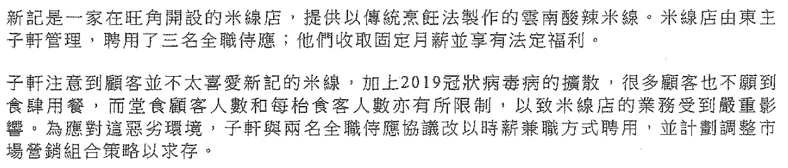
5.3產品策略 – 22.5C(4)

Slide 16
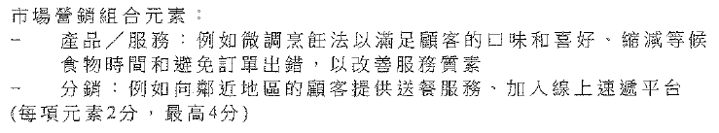

5.3產品策略 – 22.5C(4)

Slide 17
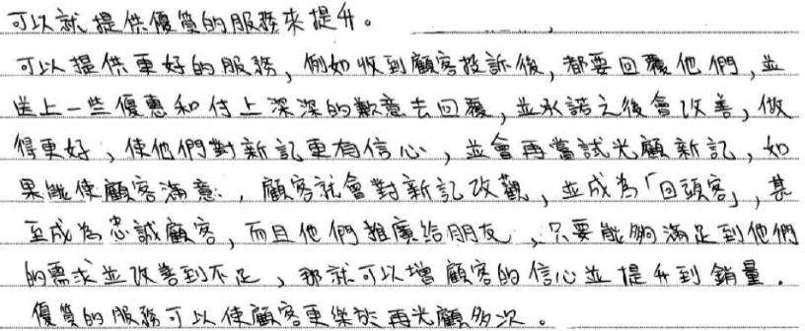

5.3產品策略 – 22.5C(4)

Slide 19
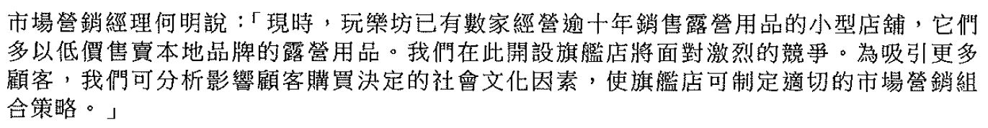
5.3產品策略 – 23.5d(4)

Slide 20
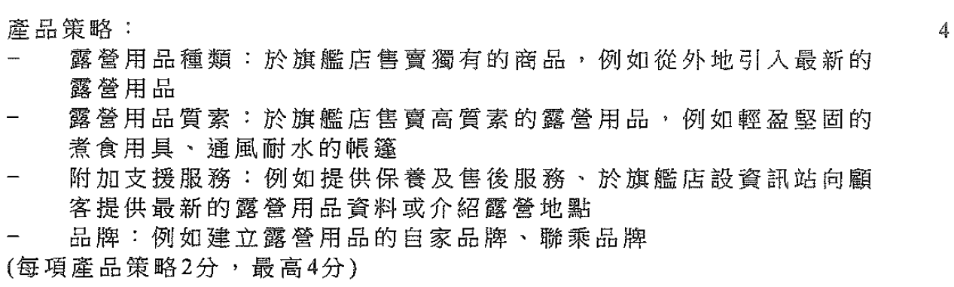
5.3產品策略 – 22.5C(4)

Slide 21
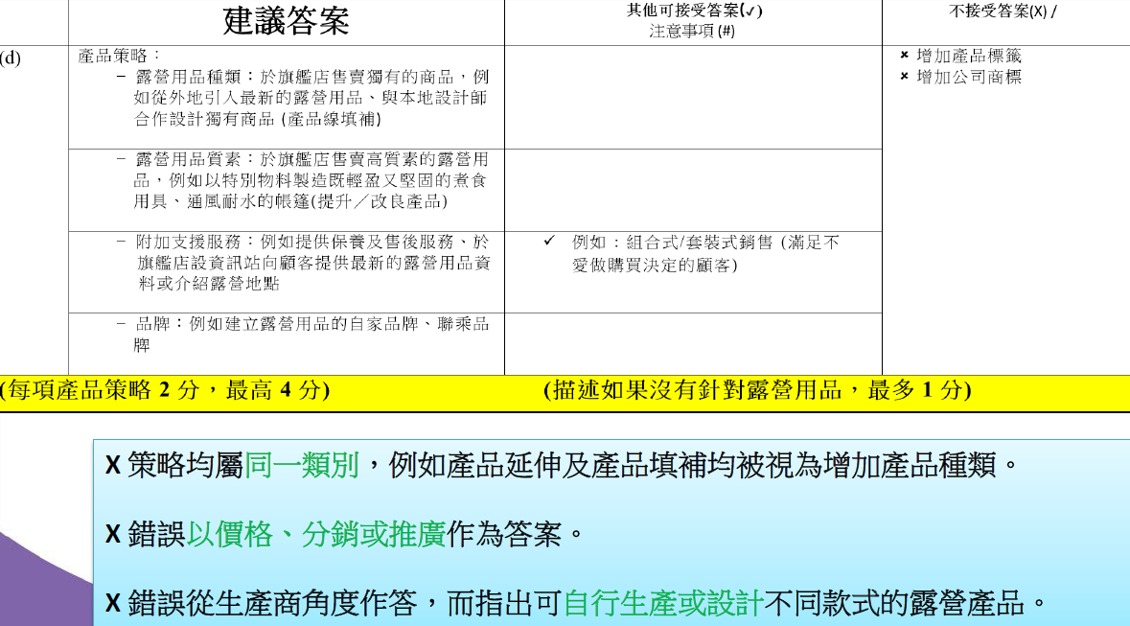
5.3產品策略 – 22.5C(4)

Slide 22
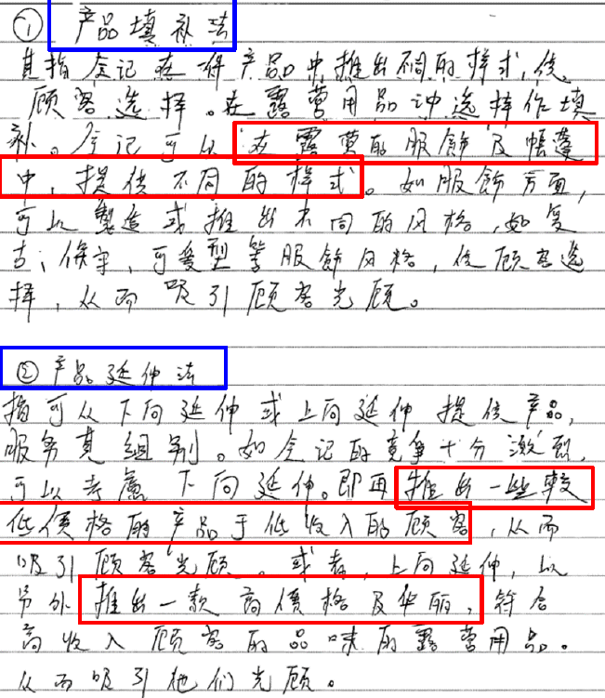
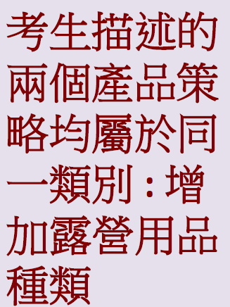
5.3產品策略 – 22.5C(4)

Slide 23
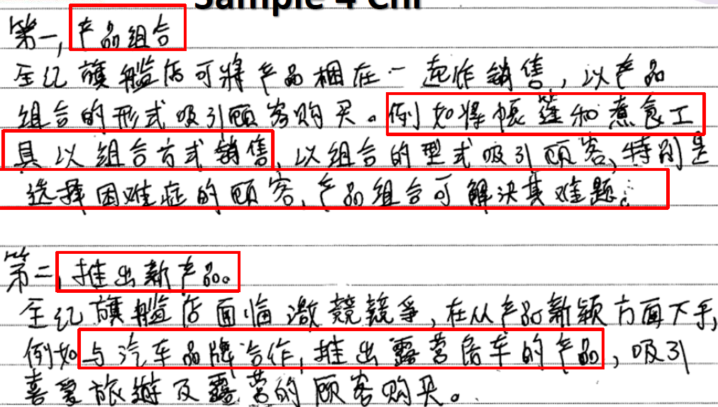
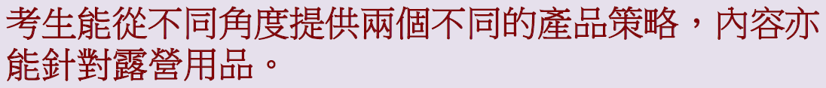
5.3產品策略 – 22.5C(4)

Slide 24
Price

Slide 26
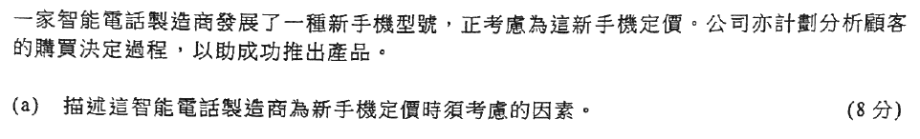
5.4定價策略 – 16.9a(8)

Slide 27
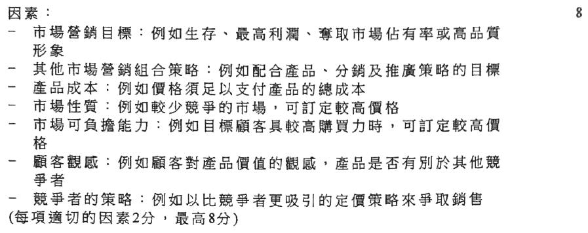
5.4定價策略 – 16.9a(8)

Slide 28
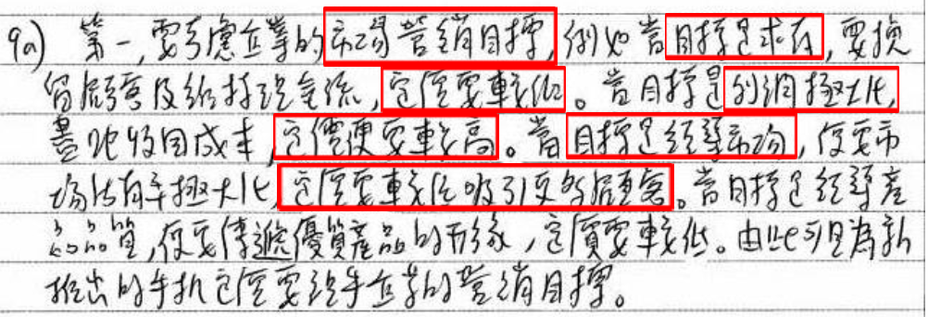
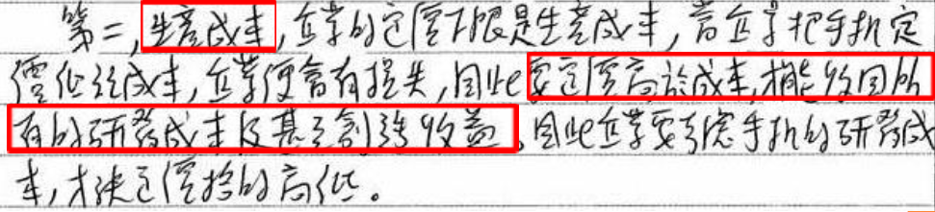
5.4定價策略 – 16.9a(8)

Slide 29
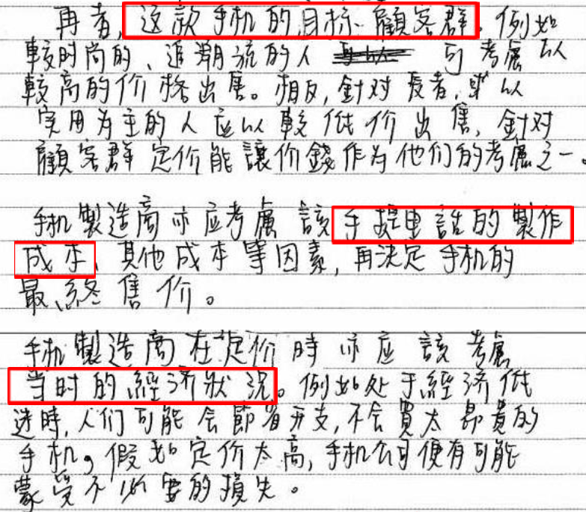
5.4定價策略 – 16.9a(8) – 錯誤示範
沒有簡要說明

Slide 31
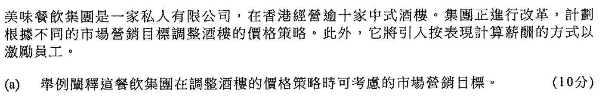
5.4定價策略 – 23#7a(10)

Slide 32
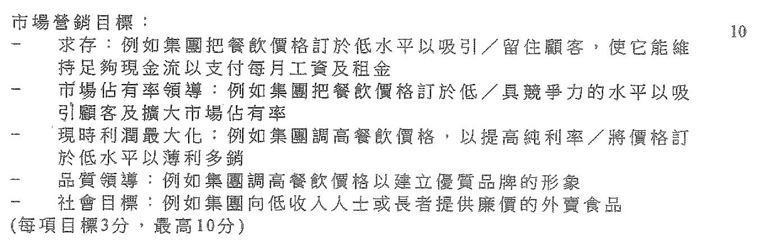
5.4定價策略 – 23#7a(10)

Slide 33
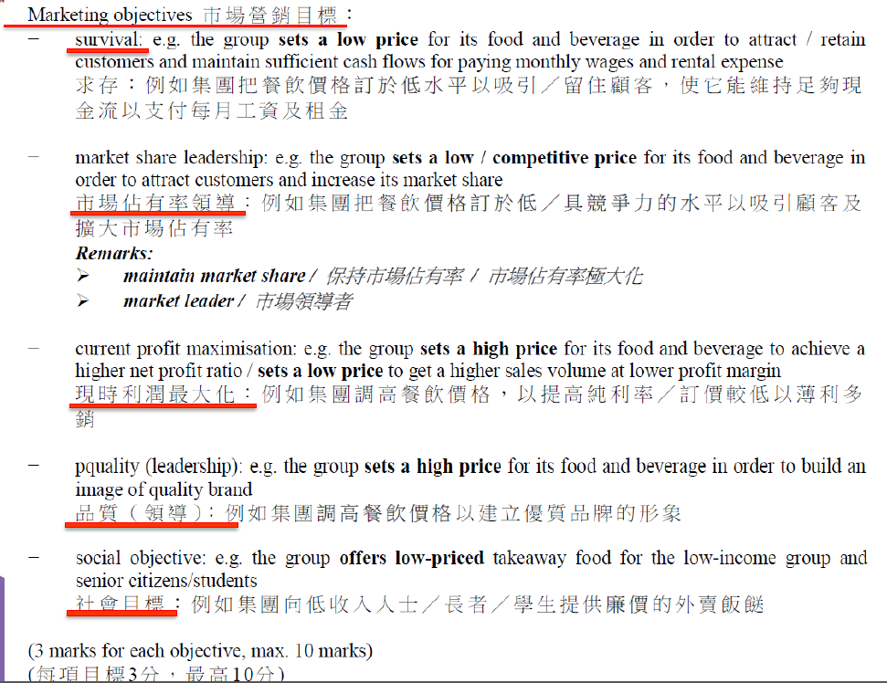
5.4定價策略 – 23#7a(10)

Slide 34
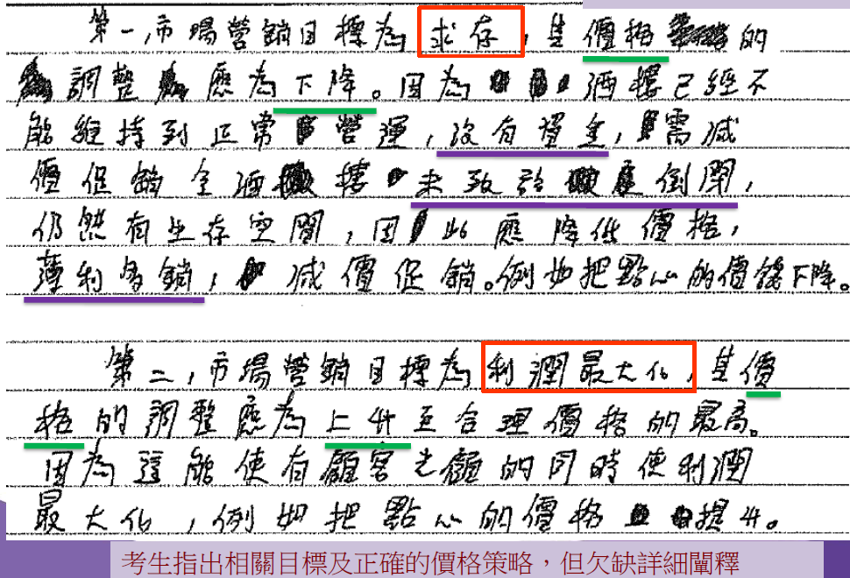
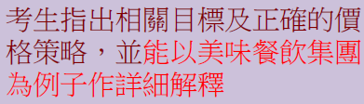
5.4定價策略 – 23#7a(10)

Slide 36
5.4定價策略 – 14.5(4)

Slide 37
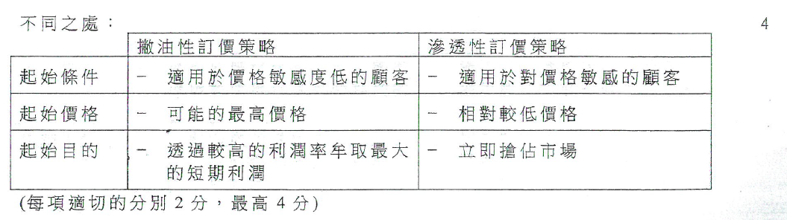
5.4定價策略 – 14.5(4)

Slide 38
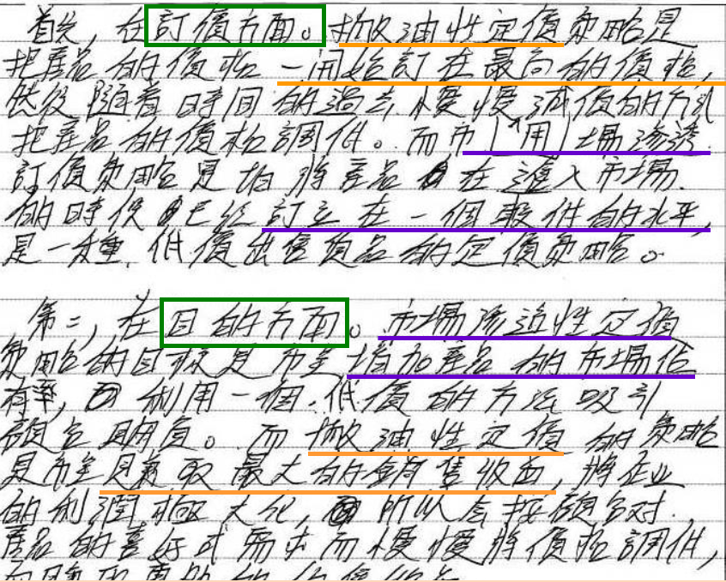
5.4定價策略 – 14.5(4)

Slide 39
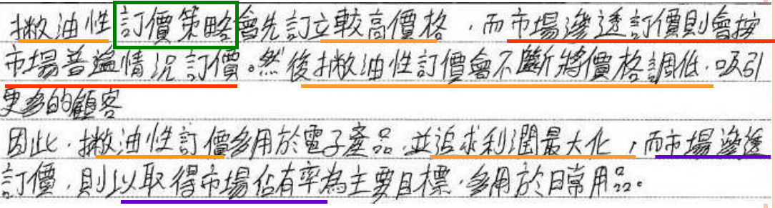
5.4定價策略 – 14.5(4) – 錯誤示範

Slide 41
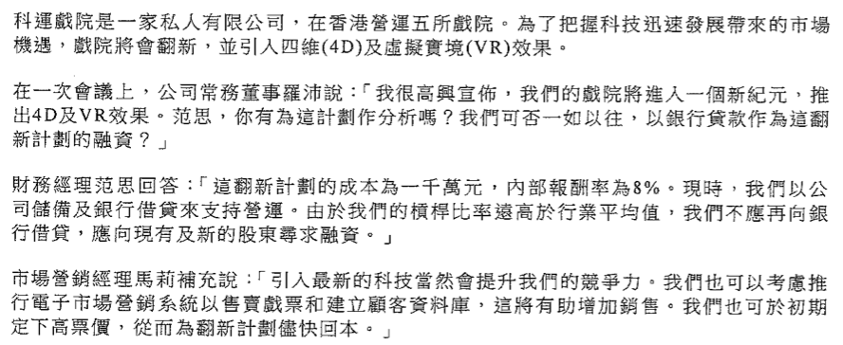

5.4定價策略 – 19.5di(1), 5dii(2)

Slide 42
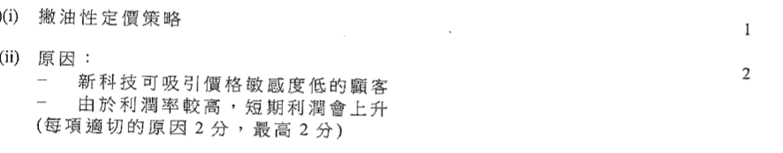
5.4定價策略 – 19.5di(1), 5dii(2)

Slide 43
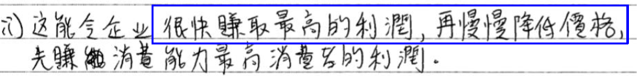
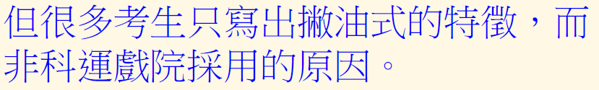
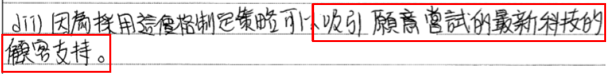
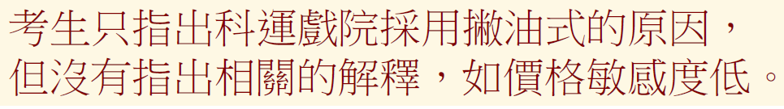
5.4定價策略 – 19.5dii(2) – 錯誤示範

Slide 45
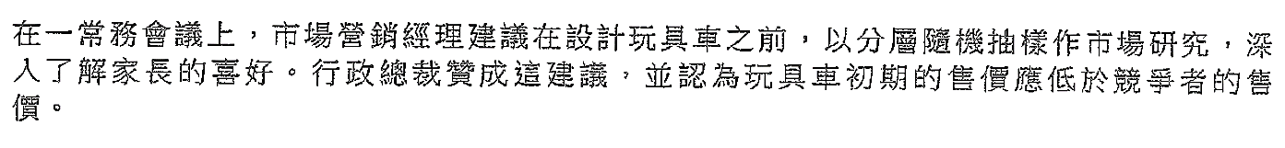
5.4定價策略 – 新產品定價 21.5b(2)

Slide 46
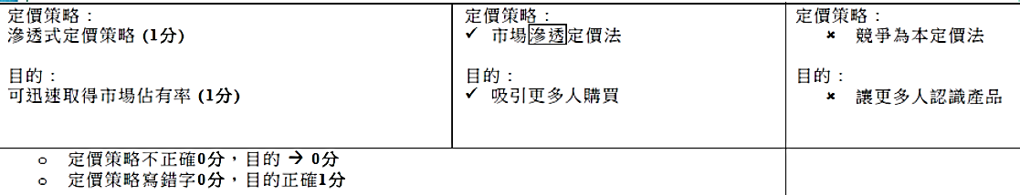
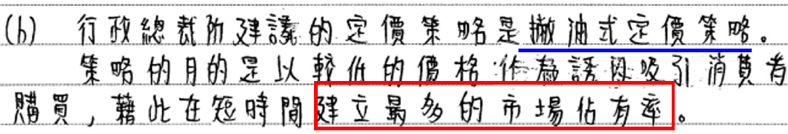
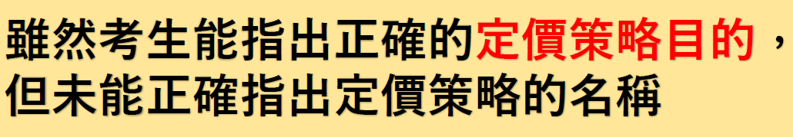
5.4定價策略 – 新產品定價 21.5b(2)

Slide 48
5.4定價策略 – 新產品定價 24.2b(4)

Slide 49
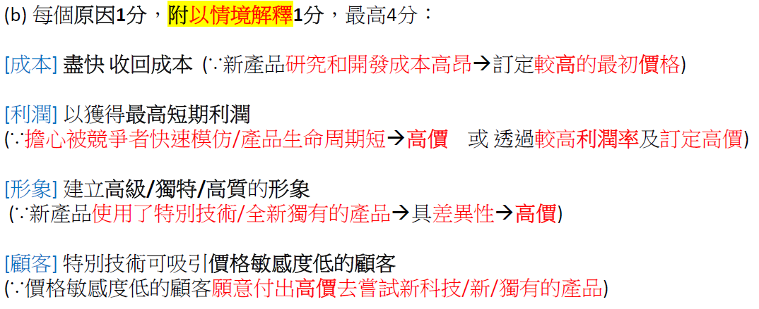

5.4定價策略 – 新產品定價 24.2b(4)

Slide 50
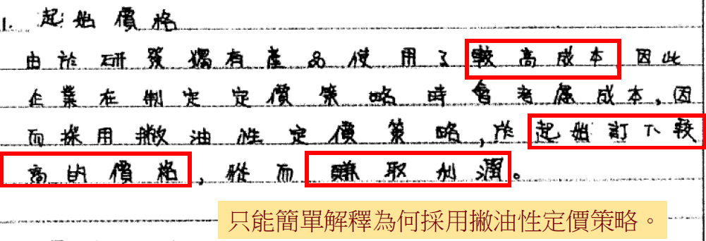
5.4定價策略 – 新產品定價 24.2b(4)

Slide 51
Place

Slide 52
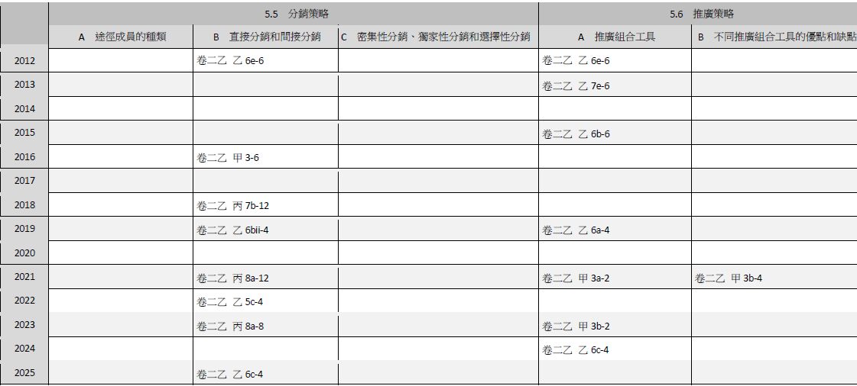

Slide 53
5.5分銷策略 – 16.3(6)

Slide 54
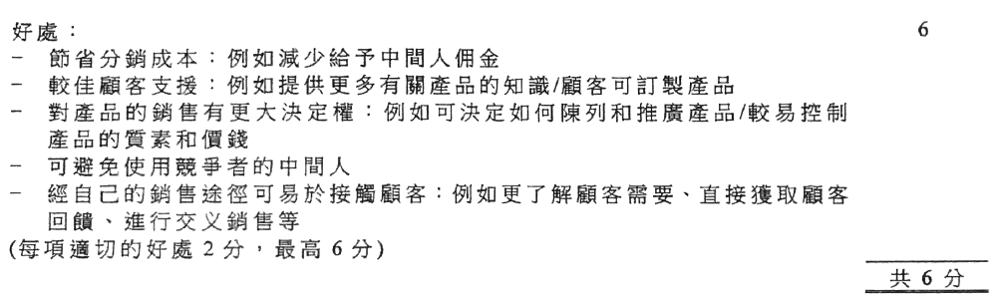
5.5分銷策略 – 16.3(6)

Slide 55
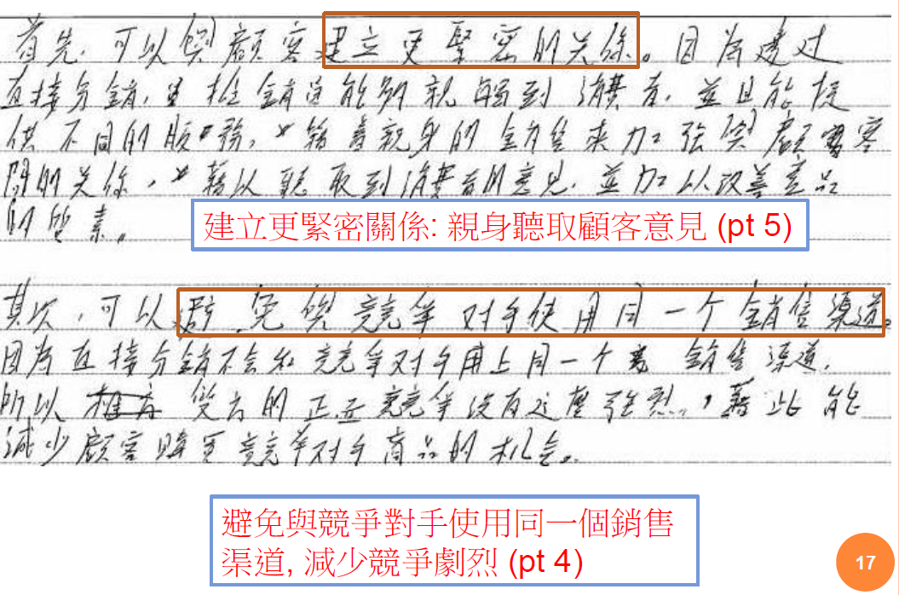
5.5分銷策略 – 16.3(6)

Slide 56

5.5分銷策略 – 16.3(6)

Slide 58
5.5分銷策略 – 18.7b(12)
一家以銷售單車為業務的新成立公司，正考慮以經濟訂購量模式找出單車的最佳訂購量，從而達至最低的總存貨成本。公司亦計劃透過中間人將單車分銷予顧客。
解釋公司決定是否透過中間人分銷單車予顧客時應考慮的因素。
（12分）

Slide 59

5.5分銷策略 – 18.7b(12)

Slide 60


5.5分銷策略 – 18.7b(12)

Slide 61



5.5分銷策略 – 18.7b(12)

Slide 63

5.5 分銷策略 – 21.8a(12)

Slide 64

5.5 分銷策略 – 21.8a(12)

Slide 65

5.5 分銷策略 – 21.8a(12)

Slide 67

5.5 分銷策略 – 23.8a(8)

Slide 68

5.5 分銷策略 – 23.8a(8)

Slide 69

5.5 分銷策略 – 23.8a(8)

Slide 71
5.5 分銷策略 – 25.6c(4)

Slide 72
5.5 分銷策略 – 25.6c(4)
建議答案
因素：
客戶基礎與分銷網絡：例如，由於百貨公司擁有更廣泛的客戶基礎，且在不同地區設有多間分店，因此能更快地擴展業務
銷售控制：例如，Emily Limited 是否希望在手袋及其他配件的銷售與推廣上擁有較大的控制權
客戶關係：例如，Emily Limited 是否希望直接接觸客戶、直接收集客戶意見，以及進行交叉銷售
專業知識的可用性：例如，Emily Limited 是否擁有經驗豐富的銷售人員，能夠向客戶銷售及講解手袋的特點
（每個因素 2 分，最高 4 分）
答案內容必須與情景相關。例如，必須提及「開設自己的零售店」、「銷售專櫃」、「手袋」及「配件」等關鍵字，方可獲得 2 分。

Slide 73

5.5 分銷策略 – 25.6c(4)
考生常見錯誤：
• 加入了外在因素，或錯誤地將情況與網上商店作比較。
• 在闡述中未有提及「手袋」（最高扣1分）。

Slide 74
Promotion

Slide 76

5.6推廣策略 – 13.7e(6)

Slide 77

5.6推廣策略 – 13.7e(6)

Slide 78

5.6推廣策略 – 13.7e(6)

Slide 80

5.6推廣策略– 15.6b(6)

Slide 81

5.6推廣策略– 15.6b(6)

Slide 82


5.6推廣策略– 15.6b(6)

Slide 84

5.6推廣策略– 19.6a(4)

Slide 85

5.6推廣策略– 19.6a(4)

Slide 86

5.6推廣策略– 19.6a(4)

Slide 88
5.6推廣策略– 21.3a(2)
解釋市場營銷組合策略中「個人銷售」的意義。（2分）

Slide 89
5.6 推廣策略– 21.3a(2)
(a) 個人銷售：
銷售人員透過親自示範／面對面介紹，(1分)
向顧客推廣產品，以達成銷售 (1分)

Slide 91
5.6 推廣策略– 23.3b(2)
健身中心向目標顧客提供免費試堂是推廣組合的哪項元素？指出採用這元素的一個目的。（2分）

Slide 92
5.6 推廣策略– 23.3b(2)
(b) 銷售推廣 (1分 )
目的：
提供短期誘因，吸引顧客嘗試及購買該培訓課程， ／加快購買過程 (1分 )
其他可接受的答案： （經濟／金錢上的）誘因，以刺激銷售／刺激顧客購買
常見錯誤：
錯誤地回答為市場營銷組合中的「價格／推廣／產品」
僅陳述「吸引注意／吸引顧客嘗試」作為目的

Slide 94

2024 6c (4)

Slide 95

2024 6c (4)

